Slide 1
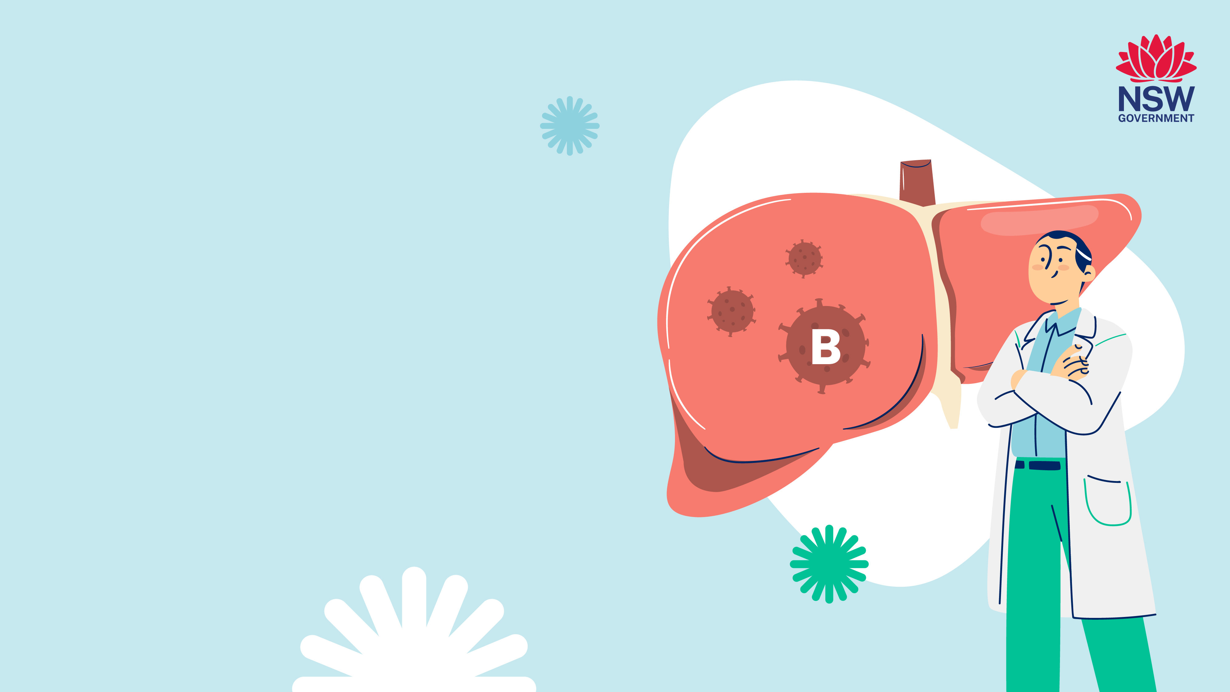
認識乙型肝炎

Slide 2

乙型肝炎為何重要？
乙型肝炎之所以重要是因為若不治療，它可以導致嚴重的肝臟損害和肝癌。
慢性乙型肝炎在我們的社區中很常見。
慢性乙型肝炎可以影響任何人。

Slide 3

今天我們將討論…
您需要知道關於乙型肝炎的資訊，重點在慢性乙型肝炎
您如何會感染乙型肝炎和可能出現的症狀
誰應該接受檢測
在何處和如何接受檢測
預防和治療乙型肝炎
應該告訴誰和不應該告訴誰
可以在何處獲得更多資訊

Slide 4

什麼是乙型肝炎？
「肝炎」一詞顧名思義是指肝臟發炎
乙型肝炎是由乙型肝炎病毒引起的肝臟感染
它可以是急性（短期）或慢性（長期）
慢性乙型肝炎可導致肝臟損害和肝癌
許多感染了慢性乙型肝炎的人並不知道自己患病。
在澳洲，大多數患有慢性乙型肝炎的人都是在乙型肝炎流行的國家出生

Slide 5

感染乙型肝炎後會怎樣？
急性（短期）
慢性（長期）
一個人（通常是成年人）在6個月內把病毒清除便是患上急性乙型肝炎。
慢性乙型肝炎是指感染持續超過6個月。
一旦清除了病毒，他們便不會再被乙型肝炎病毒感染，也不會將病毒傳染給他人。
慢性乙型肝炎可能導致肝臟損害（肝硬化）和肝癌。

Slide 6

感染乙型肝炎時年齡越小， 成年後發展為慢性乙型肝炎的風險越高
成年後可以發展為慢性乙型肝炎患者的大約人數
90% 受感染的嬰兒無法清除病毒，將發展為慢性乙型肝炎
95% 感染了乙型肝炎病毒的成年人會在6個月內把病毒清除

Slide 7
乙型肝炎如何影響您的肝臟？
健康的肝臟
急性乙型肝炎
慢性乙型肝炎
肝臟損害
（肝硬化）
肝癌
現在接受檢測可能幫助預防將來的肝臟併發症！

Slide 8

您如何會感染
乙型肝炎？
當乙型肝炎患者的體液（血液、精液、唾液或陰道分泌物）進入另一個人體內。
與乙型肝炎（無論是急性或慢性）患者進行無保護的性行為
共用器具注射毒品
共用鬚刨或其他可能含有 血液的個人物品，包括用於文化儀式的物品
這包括肉眼看不見的微量血液

Slide 9
您如何會感染慢性乙型肝炎？
患有乙型肝炎（無論是急性或慢性）的母親在分娩時將病毒傳染給嬰兒，而嬰兒未有接種疫苗。
兒童有割傷的皮膚而沒有包紮，則可能從患有乙型肝炎的兒童處感染病毒。
90% 受感染的嬰兒無法清除病毒，將發展為慢性乙型肝炎
95% 感染了乙型肝炎病毒的成年人會在6個月內把病毒清除

Slide 10
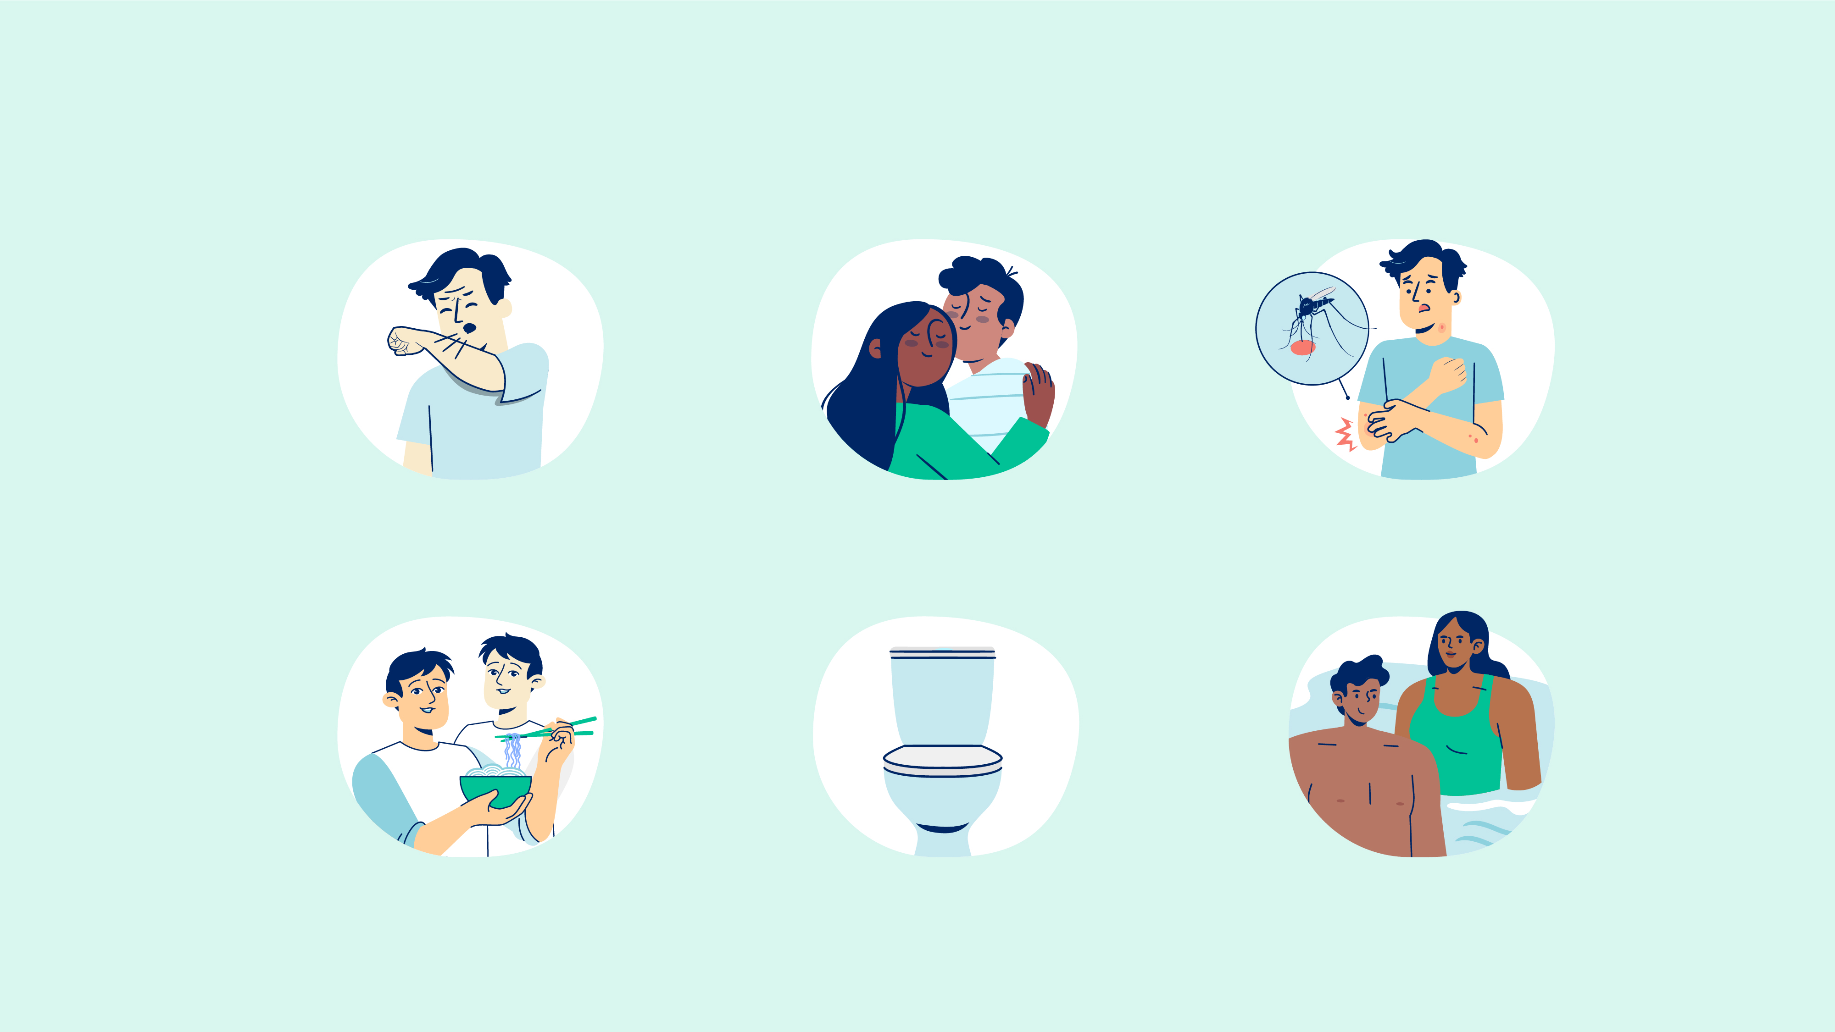
您不會在以下情況感染
乙型肝炎…
咳嗽或打噴嚏
擁抱、親吻或握手
被蚊子或其他昆蟲叮咬
共享食物、共用餐具和杯
共用浴室和廁所
游泳池

Slide 11

乙型肝炎有什麼症狀？
胃痛
深色尿液
疲勞
噁心、嘔吐或食慾不振
糞便顏色變淡
皮膚和眼睛發黃（黃疸）
急性乙型肝炎
身體右側胃痛
隱痛、疼痛和發燒
焦慮或抑鬱
糖尿病
噁心、嘔吐或食慾不振
皮膚出疹或痕癢
皮膚和眼睛發黃（黃疸）
慢性乙型肝炎

Slide 12

知道自己是否患有慢性乙型肝炎的唯一方法是接受乙型肝炎血液檢測
這既快速且簡單

Slide 13

要檢測
乙型肝炎嗎？
檢測結果將告訴您是否：
患有慢性乙型肝炎，並需要護理和治療
已經產生抵抗乙型肝炎的保護，並且不會再感染
尚未有抵抗乙型肝炎的保護，需要接種乙型肝炎疫苗。
乙型肝炎的血液檢測有不同類型，它們既簡單且保密。
您可以在以下地方接受乙型肝炎檢測：
全科醫生（GP）
新南威爾士州性健康診所 (NSW Sexual Health clinics)
澳洲計劃生育協會 (Family Planning Australia)

Slide 14
誰應該接受
乙型肝炎檢測？
若您出生或曾居住於乙型肝炎流行的國家，接受乙型肝炎檢測很重要
若您有以下情況，接受乙型肝炎檢測也很重要：
有家庭成員患有乙型肝炎
與乙型肝炎患者同住
曾經在性行為時未有使用避孕套
曾在海外接受過醫療、牙科或美容程序，而使用不潔淨的設備
患有丙型肝炎或愛滋病病毒（HIV）
曾注射毒品或類固醇
曾在海外接受輸血，或在1990年前於澳洲接受輸血。

Slide 15

治療慢性乙型肝炎
若您患有慢性乙型肝炎，您需要定期（每6至12個月）看醫生，檢查肝臟健康情況，因為肝臟損害隨時可能發生。
治療可以減少肝臟損害並降低肝癌的風險。
醫生會告訴您是否需要開始治療

Slide 16

我如何保護自己不會感染
乙型肝炎？
接種疫苗
接種疫苗是預防乙型肝炎的最佳方法。
在澳洲，以下人士可免費接種乙型肝炎疫苗：
新生嬰兒
兒童和青少年
家庭成員與乙型肝炎患者有密切接觸的人。
查詢您的醫生有關接種乙型肝炎疫苗的資訊

Slide 17
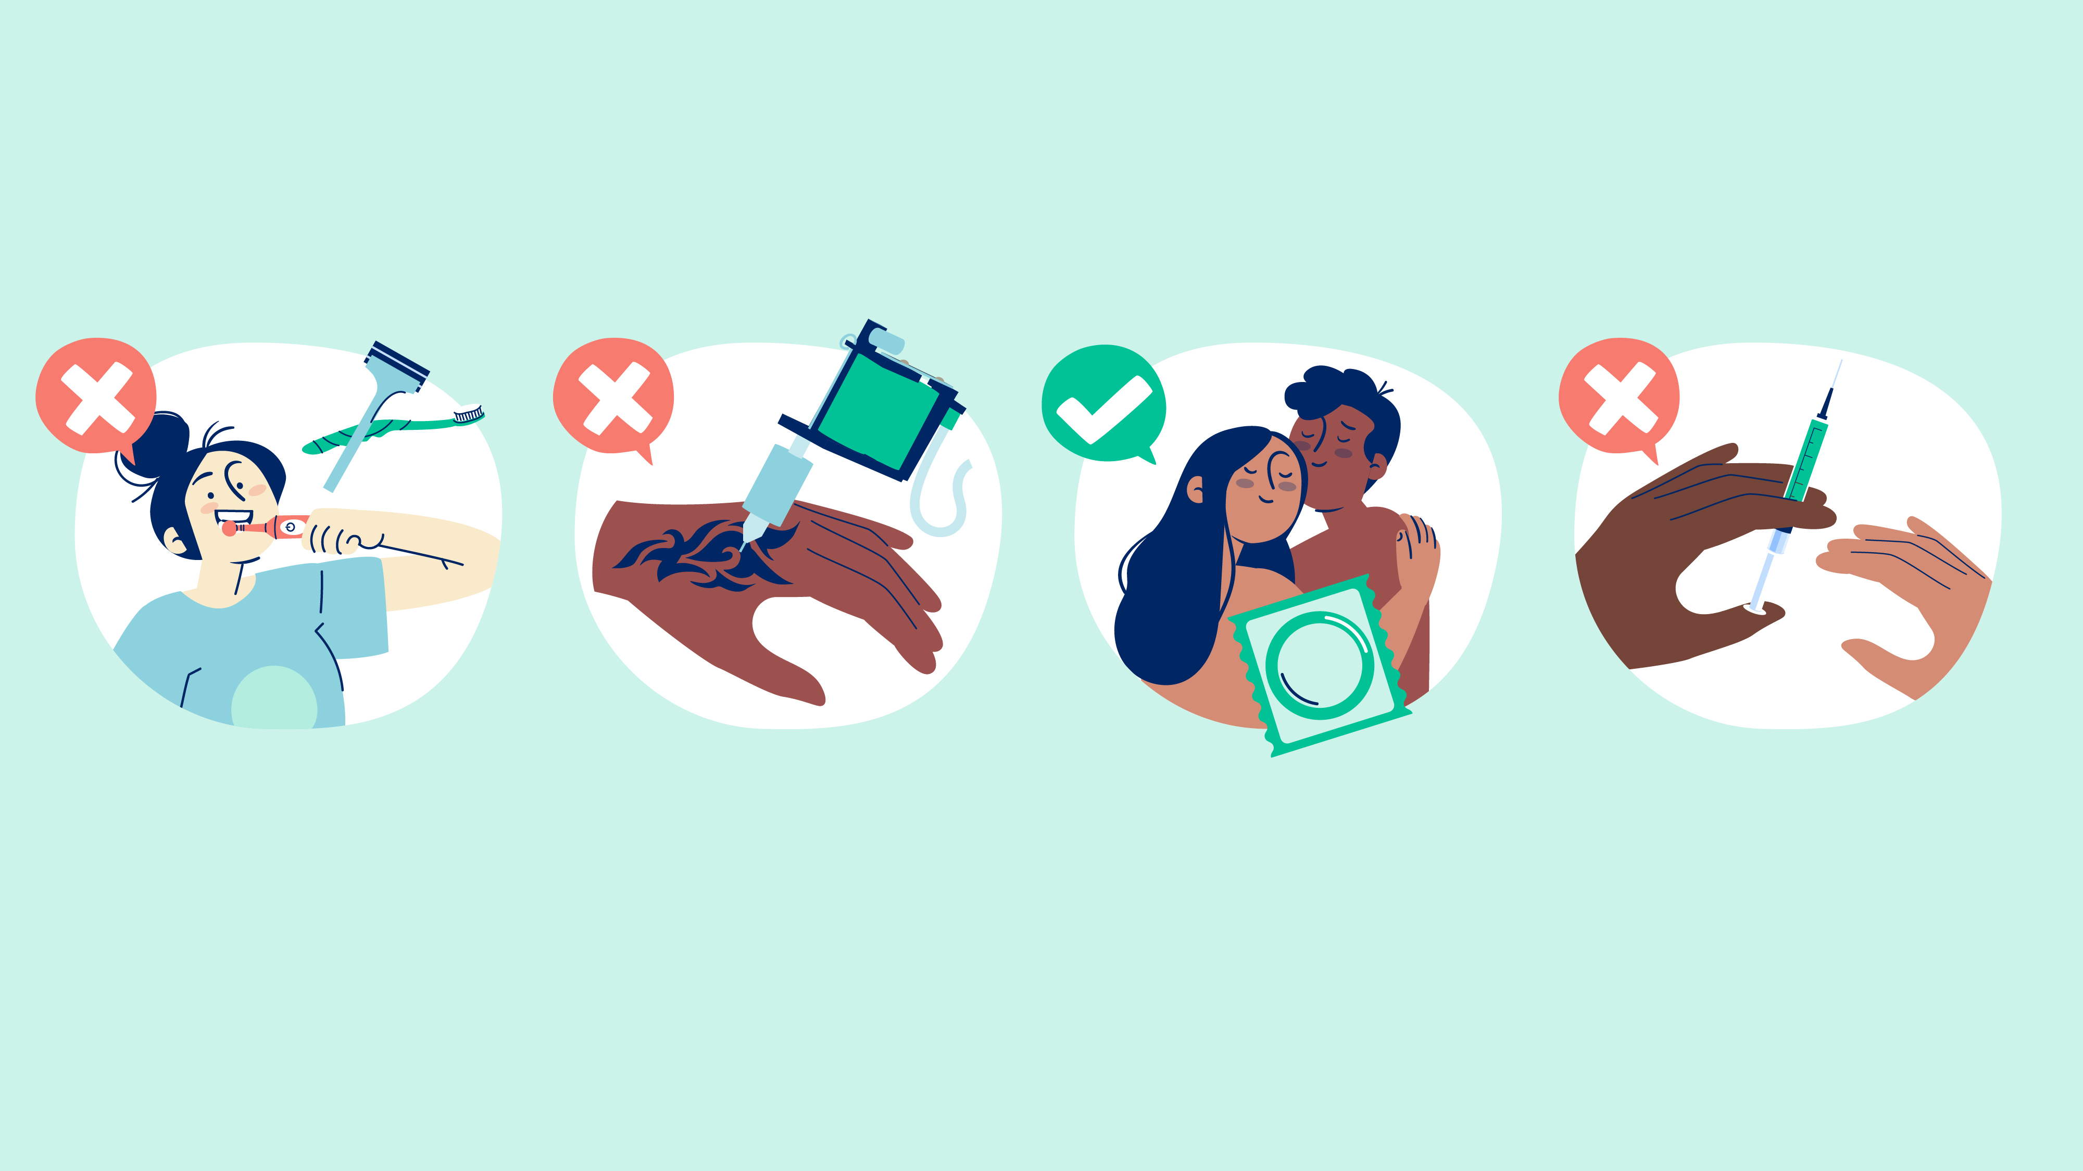
其他防止乙型肝炎傳播
的方法
避免血液接觸：不要共用鬚刨、牙刷或其他個人物品
不要共用紋身、身體穿孔或其他傳統儀式所用的針具或設備
性行為時，每次均使用避孕套和潤滑劑
不要共用針具或設備注射毒品

Slide 18

了解乙型肝炎
相關的標籤
許多病毒性肝炎患者會受到與乙型肝炎相關的標籤影響，原因包括：
假設他們如何感染乙型肝炎
與乙型肝炎相關的行為。
這些假設會影響個人是否願意透露自己的乙型肝炎情況。
恥辱的標籤會是取得醫療和支援的障礙。

Slide 19

應該告訴誰和不告訴誰
法例要求在以下情況，您必須告知有關人員:
捐血
捐贈器官和精子
申請保險
加入澳洲國防軍
申請移居澳洲的簽證
若您是處理醫療程序的醫護人員
您不一定要告訴：
您的僱主
您的同事或同學
家庭成員
醫療專業人員

Slide 20

何處取得幫助
Your doctor or GP - 您的醫生或全科醫生
Liver clinics and specialists - 肝臟診所和專科醫生 - 1800 803 990 www.hep.org.au
不需要 Medicare 卡
Sexual health clinics - 性健康診所 –
1800 451 624 www.health.nsw.gov.au/sexualhealth
Multicultural HIV and Hepatitis Service - 多元文化愛滋病與肝炎服務中心 www.mhahs.org.au
Hepatitis NSW – 新南威爾斯州肝炎服務 –
1800 803 990 www.hep.org.au

Slide 21
需要語言協助？
若您需要協助以自己的語言與醫生或醫療提供者溝通：
致電翻譯與傳譯服務（TIS）：13 14 50
該服務既免費且保密
要求接線員預約免費傳譯員。
21

Slide 22

我們今天學習了什麼？
對或錯?
您可以因沒有使用安全套進行性行為而感染乙型肝炎。
只有當皮膚變黃時，我才能知道自己有乙型肝炎。
服用維他命和健康飲食可以保護自己不會感染乙型肝炎。
若您曾經在海外紋身，但不確定使用的設備是否乾淨，您應該接受檢測。

Slide 23

需要謹記的重要訊息
乙型肝炎是由乙型肝炎病毒引起的肝臟感染
慢性乙型肝炎（長期）在我們的社區中很常見
慢性乙型肝炎可由母親在分娩時傳染給嬰兒
唯一知道自己是否患有乙型肝炎的方法是進行乙型肝炎血液檢測
有治療的方法，治療既安全且有效
若不接受治療，慢性乙型肝炎可能導致肝臟損害和肝癌。

Slide 24

提問時間?

Slide 25
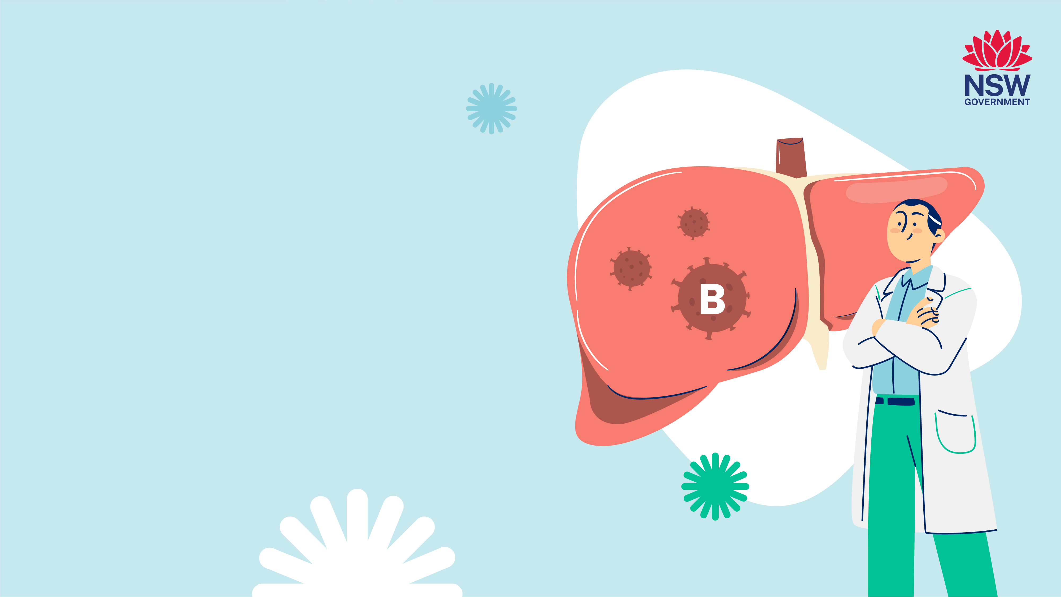
August 2025
製作單位： 新南威爾士州多元文化愛
滋病與肝炎服務
(NSW Multicultural HIV and Hepatitis Service)
(MHAHS) mhahs.org.au

